Slide 1
為研發開支提供額外稅務扣減
「指定本地研究機構」
創新科技署
Version: 1.8

Slide 2
「指定本地研究機構」

Slide 3
成為「指定本地研究機構」
稅務條例 (附表45第19條) –
創新科技署署長可指定任何位於香港的大學或學院，或在香港承辦「合資格研發活動」的其他位於香港的機構、協會、組織或法團，成為「指定本地研究機構」
創新科技署署長已指定本地主要大學及研發機構為「指定本地研究機構」
其他根據相關香港法律成立或組成的本地機構 (機構、協會、組織或法團) 均可向創新科技署申請成為「指定本地研究機構」

Slide 4
成為「指定本地研究機構」 (續)
企業委託「指定本地研究機構」進行「合資格研發活動」，可就所支付的款項申請額外稅務扣減
如「本地機構」在企業付款後的六個月內獲批准成為「指定本地研究機構」，企業亦可就該等付款，申請額外稅務扣減
合資格申請的機構須為根據相關香港法律成立或組成的機構、協會、組織或法團

Slide 5
申請程序

Slide 6
申請指定成為「指定本地研究機構」
2019年1月31日創新科技署開始接受申請成為「指定本地研究機構」
全年均接受申請
有關申請程序及評審準則，可瀏覽創新科技署網頁 (https://www.itc.gov.hk/ch/fund_app/dlri/dlri.html)

Slide 7
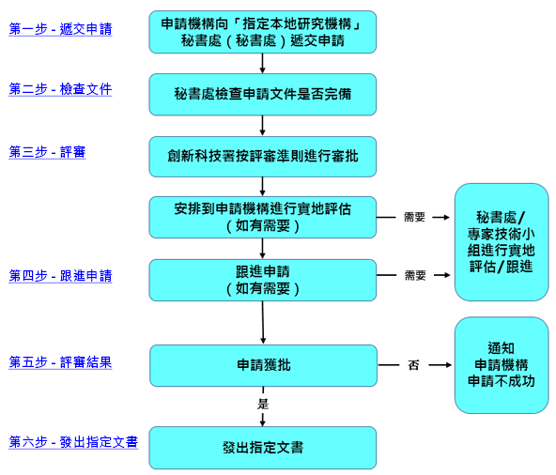
申請程序

Slide 8
申請程序 (續)
提交申請時須包括
已填妥並簽署的申請表格
核對清單所列的一切所需證明文件
以下列其中一種方式提交申請：
網上申請表格(經「香港政府一站通」)
電郵遞交 (電子版本)
郵寄或親身遞交
(印文本或儲存於電子裝置的電子版本)

Slide 9
評審申請

Slide 10
評審申請
按照準則評審申請
有需要會實地視察及與申請機構代表和僱員面談
諮詢「指定本地研究機構」專家小組

Slide 11
「指定本地研究機構」專家小組
專家小組會就下列事宜提供意見：
• 評審申請
• 撤銷「指定本地研究機構」資格
• 監察及完善機制

Slide 12
評審準則
宗旨
評估申請機構是否具備在香港進行合資格研發活動所需的能力、專業知識及資源
指定的科學及科技領域
申請機構須表明科學及科技領域
4項主要分支(即自然科學、工程及科技、醫療及衞生科學、及農業科學) ，分支內的領域詳情列於申請表格

Slide 13
評審準則
研究人員
機構的研發經驗
設施／設備
管治／管理架構

Slide 14
A. 研究人員
最少1位研究團隊領導人員及4位研究員
研究人員具適當學歷、專業資格、知識及經驗，在擬申請指定的科學及科技領域承辦研發活動
研究團隊的人員架構及能力須與所提供的研發服務相符
須在申請表中提供研究團隊的詳細資料，包括組織架構、僱員人數、職銜、職責及學術／專業資歷

Slide 15
A. 研究人員 (續)
最少1位研究團隊領導人員及4位研究員
研究團隊領導人員 | 研究員
全職駐港僱員 | 全職駐港僱員
持有本港大學所頒授的科學／科技方面的碩士學位(或更高)學歷 或 具備同等資歷 在至少1項屬相關科學及科技領域已完成的研究項目中擔任首席研究員 | 持有本港大學所頒授的科學／科技方面的學士學位(或更高)學歷，又或具備同等資歷 或 具備至少5年科學及科技研究經驗
往績詳情(包括經同行評審的國際期刊中發表的研究成果等)

Slide 16
B. 機構的研發經驗
就承辦研發活動提供至少最近3年往績：
開發的新程序／產品／技術、發表的研究成果、由行業組織或知名科學及科技協會所頒發的認可資格
註冊的專利
自行進行大部分研發活動，而分判(< 50%) (以合約價值計算)則須符合以下條件 –
保留對分判研發活動的控制權
因為技術因素未能自行進行該部分的研發工作而須作出分判
並非單純擔當委託人的角色

Slide 17
C. 設施／設備
於香港設有／可使用所需的研發設施／設備，進行相關的研發活動
提供詳細資料 (例如製造商、型號詳情、功能／技術規格、位置及擁有權)

Slide 18
D. 管治／管理架構
具備所須的管治及管理架構，以有效督導及監察研發活動的運作及承辦
因研發服務而可能引致的法律責任的承保安排 (例如購買保險)

Slide 19
公布申請結果
公布申請結果
評審時間取決於申請指定的科學及科技領域的複雜程度及數目，以及是否需要進行實地視察
如只涉及單一領域，且無須實地視察，一般會在收到申請及一切所需資料及澄清事項後的六週內，書面通知申請結果

Slide 20
公布申請結果 (續)
指定文書
向申請成功的機構發出「指定文書」
註明該項指定的有效期、範圍及條款和條件
指定有效期通常由 2 – 4 年不等
覆核機制
申請被拒 - 通知書發出起計一個月內提交覆核申請

Slide 21
申請機構的責任
如實提供一切所需資料及證明文件
在申請表中披露客戶的資料，須事先取得客戶的同意
充分合作，遵守指定準則及條件
根據香港法例和規例，以及相關科學及科技領域的專業及安全操守進行其工作

Slide 22
查詢
創新科技署「指定本地研究機構」秘書處–
地 址 ： | 香港灣仔港灣道6-8號瑞安中心33樓
電 話 ： | ( 852 ) 3655 5678
傳 真 ： | ( 852 ) 2992 0763
電 郵 ： | DLRI-enquiry@itc.gov.hk

Slide 23
多謝

